Slide 1
Student als partner, What's in it for us? What's in it for me?
'Student als Partner' is samen werken en leren in gelijkwaardigheid om vanuit partnerschap krachtige en zelfbewuste professionals op te leiden en jezelf als professional te blijven ontwikkelen

Slide 2
Student als partner
Wie staan hier:
Sophie Derks
Douwe van der Hucht
Carlijn Knuiman
Megan de Bruijn
Wat vandaag te doen
Check in
Model over SaP
Onderzoek Studentparticipatie
Delen met behulp stellingen
Resultaat voor vandaag
Basiskennis en inspiratie voor implementatie van SaP initiatieven

Slide 3
WHAT THE SaP?!
'Student als Partner' is samen werken en leren in gelijkwaardigheid om vanuit partnerschap krachtige en zelfbewuste professionals op te leiden en jezelf als professional te blijven ontwikkelen
Student als Partner is een internationaal gedragen initiatief dat zelfsturing en de verantwoordelijkheid van studenten en docenten versterkt d.m.v. diverse activiteiten.
SaP drijft op essentiële waarden als gelijkwaardigheid, transparantie, betrokkenheid en een open houding.

Slide 4
SaP Model
Onze missie is om studenten, docenten en medewerkers binnen (maar ook vo en mbo) op te leiden tot zelfbewuste professionals door samen te werken en te leren vanuit vertrouwen en gelijkwaardigheid. Het SaP-model is gericht op het in kaart brengen van aanwezige SaP initiatieven en mogelijke SaP initiatieven binnen opleidingen.
Waar geloven we in als het gaat om SaP
Erkende ongelijkheid: iedere opleiding SaPt zoals het bij die opleiding past
Gelijkwaardigheid: de veranderende rol van de student
Van elkaar leren: opleidingen kunnen elkaar inspireren door overzichtelijk te laten zien wat andere opleidingen doen rondom SaP
Bewustwording creeëren: zoveel is er allemaal mogelijk!
Fouten maken mag: iedere ervaring is er één, die kun je ook delen

Slide 5
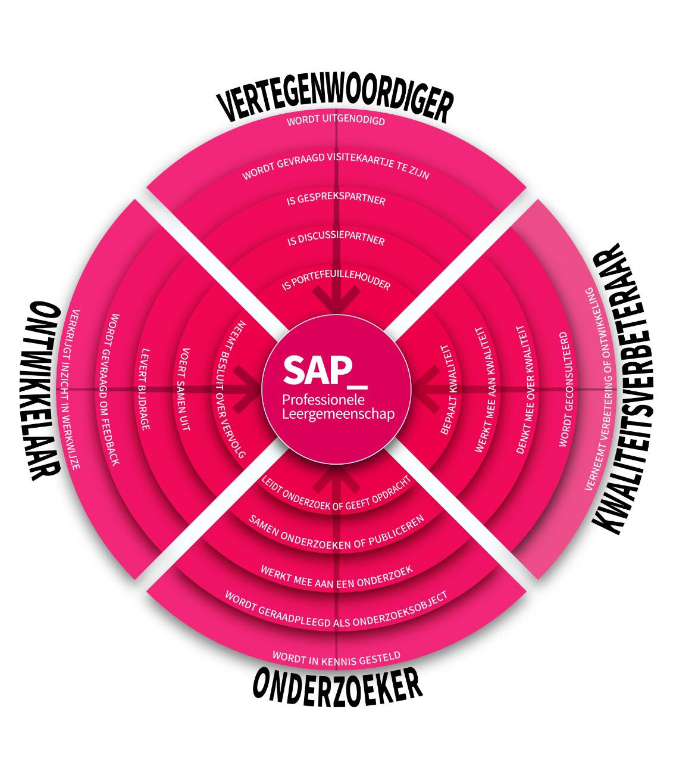
Participatie – Identificatiemodel (Finn, 1989)
SAP MODEL

Slide 6
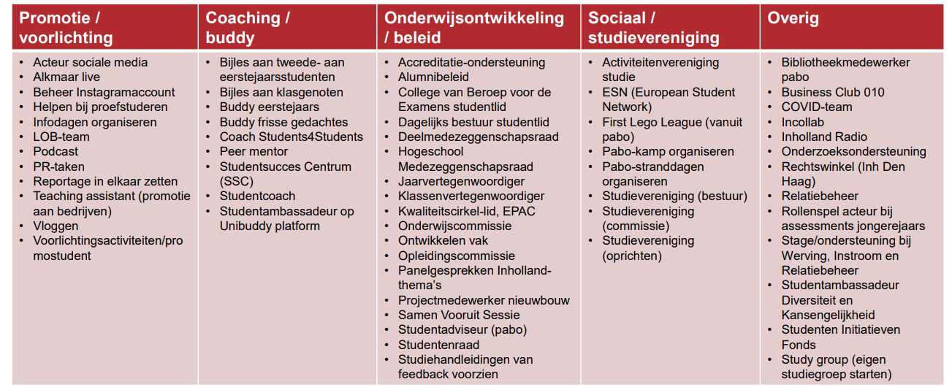
Van SaP Model naar concrete initiatieven

Slide 7
What’s in it for them?
Beweegredenen ‘actieve inzet’
- Persoonlijke interesse en passie
- Carrièregerichte redenen
- Sociale redenen
- Geld is geen belangrijke drijfveer
Opbrengsten
- Persoonlijke opbrengsten
- Carrièregerichte opbrengsten
- Verbinding
- Vergoedingen en privileges
- Meer dan verwacht
“Yeah, I think meeting new people is really one at the top but there are also other aspects like now I’m learning more about managing, documents and creating nice policies, all of this.”

Slide 8
What’s in it for them?
Belemmeringen
- Weinig belemmeringen
- Tijdsinvestering- en planning
- Veranderde verhoudingen en roldiffusie
- Overige belemmeringen
Tips voor de hogeschool
- Maak het zichtbaar, duidelijk omschreven en dichtbij
- Maak het makkelijk
- Maak het leuk
- Maak het de moeite waard
“Dat die dynamiek dan verandert als klassenvertegenwoordiger omdat je je ook eens tegen je klasgenoten richt, van: ‘hé, dit gedrag is echt niet normaal.’ … Het voelt een beetje als it comes with the job.”

Slide 9
SaP Vraagstukken
Hoe zou je studentparticipatie kunnen vergroten?
Waarom denk jij dat het belangrijk is om studenten te betrekken bij de vormgeving van het onderwijs?
Wat wordt er bij jullie instelling gedaan op het vlak van SaP? Welke initiatieven zijn er? (of: op welke manieren zijn studenten bij jullie instelling actief?)
Welke opbrengsten (of voordelen) ervaren jullie als opleiding of instelling van SaP?
Waar lopen jullie tegenaan / welke belemmeringen ervaren jullie?
En hoe zou je dat kunnen oplossen? / wat zou je daar aan kunnen doen?

Slide 10
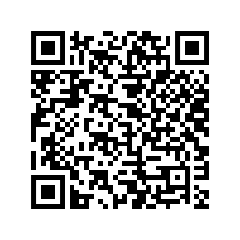
Meer weten?
HAN: https://blog3.han.nl/studentalspartner/student-als-partner/
Onderzoek studentparticipatie:
https://www.inholland.nl/onderzoek/publicaties/wat-beweegt-studenten
Studentportretten:
https://www.inholland.nl/onderzoek/onderzoeksprojecten/wat-beweegt-studenten/

